Slide 1
Урок литературы в 6 классе
Давайте поклоняться доброте
по рассказу А.И.Куприна «Чудесный доктор»

Slide 2
«Добру человек у
человека учится».
Ч.Айтматов

Slide 3
Цели урока
разобраться в содержании прочитанного, понять авторский замысел;
дать оценку поступкам героев;
определить нравственную проблему рассказа;

Slide 4
Досужий (вымысел)-
появившийся от безделья (от слова «досуг» -
свободное время или развлечение).
Пустые щи-
щи, сваренные на воде, а не на мясном бульоне.
Изможденный -
крайне изнуренный, утомленный.
Поденная работа-
работа, для выполнения которой человека нанимают только на один день.
Сочельник -
(устаревшее) канун церковных праздников Рождества и Крещения.

Slide 5
Детали из картины жизни большого города и из картины жизни мальчиков.
Целые горы красных крепких яблок и апельсинов;
Ярким светом висящих ламп;
Правильные пирамиды мандаринов;
Протянулись огромные копченые и маринованные рыбы;
Гирляндами колбас;
Красовались разрезанные окорока с толстым слоем розоватого сала;
Сияющие ёлки;
Прекрасные магазины;
Смеющиеся лица нарядных дам;
Тесным, обледенелым и грязным двором;
Закоптелым, плачущим от сырости стенам;
Мокрым отрёпкам;
Ужасному запаху керосинового чада;
Грязного белья и крыс;
Запаху нищеты;

Slide 6
Эпитеты: «красных крепких яблок», «мандаринов, нежно золотившихся сквозь опутывающую их папиросную бумагу», «красовались сочные разрезанные окорока с толстым слоем розоватого сала»
Метафоры: горы яблок, пирамиды мандаринов, запах нищеты

Slide 7
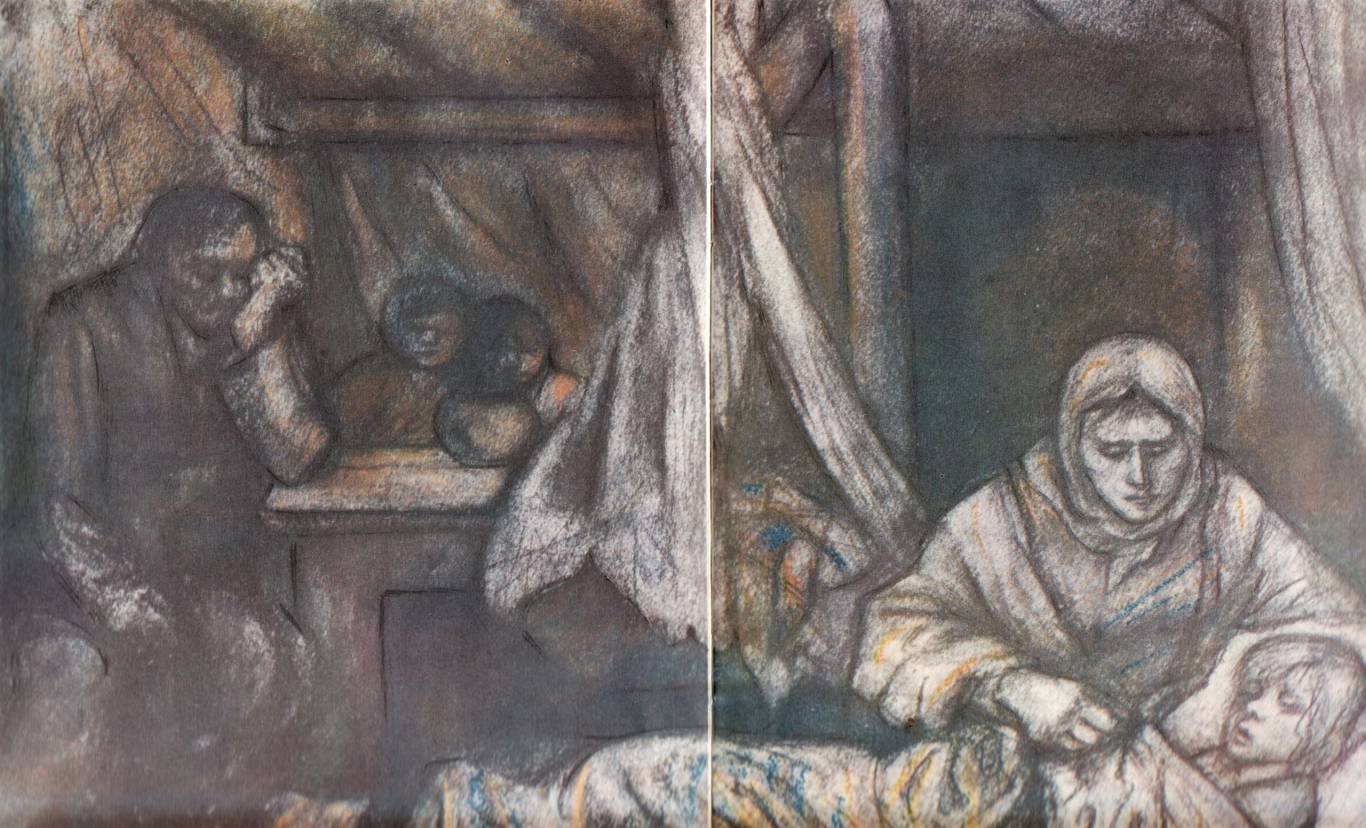

Slide 8
Направо – горные вершины, Налево – ёлок длинный ряд, А сверху – облака на диво, Внизу сугробов встал отряд.
Деревья ветви распушили, Нечаянно снег вдруг уронили, И снова к небу потянулись, Затем опять к земле пригнулись
И распрямились.

Slide 9
Портрет доктора
Старик небольшого роста, в тёплой шапке, меховом пальто и высоких калошах.
Голос у него был мягкий, ласковый, старческий.
… умное, серьёзное лицо с седыми баками …
В необыкновенном лице незнакомца было что-то спокойное и внушающее доверие…

Slide 10
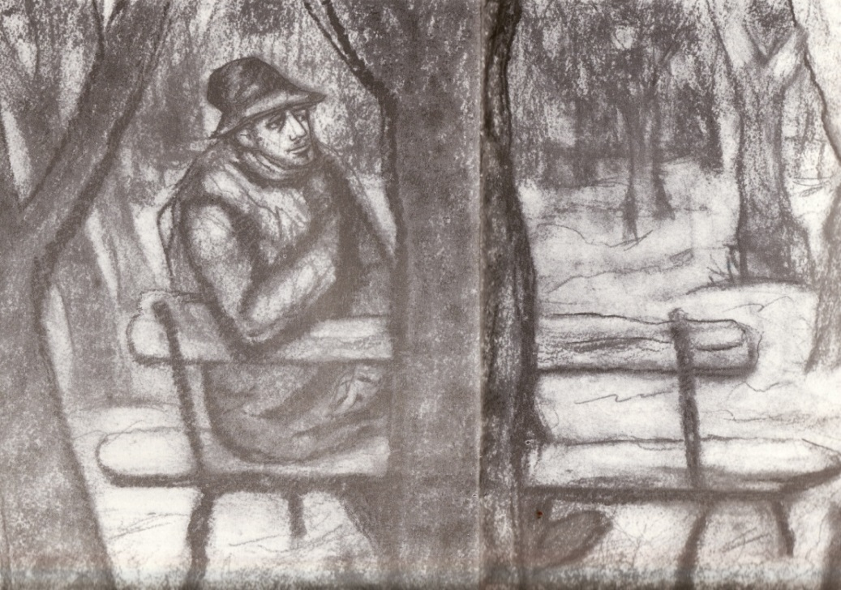
Портрет Мерцалова
Он был в летнем пальто, летней войлочной шляпе и без калош. Его руки взбухли и посинели от мороза, глаза провалились, щёки облипли вокруг дёсен, точно у мертвеца.

Slide 11
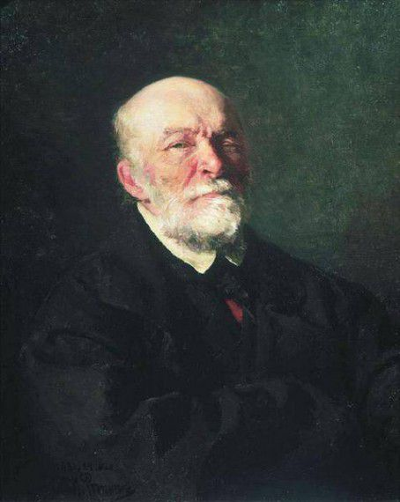
Последний портрет Н.И.Пирогова

Slide 12
Н.И. Пирогов (1810-1881 гг.)
Врач, основоположник военно-полевой хирургии. Он участвовал в обороне Севастополя (1854-1855 гг.) во время Крымской войны в качестве доктора, первым применил наркоз во время операции на поле боя. Ему принадлежат многие открытия в области хирургии, он автор медицинских книг и атласов. Кроме того, он оставил заметный след и на другом поприще – педагогике, в народном образовании.

Slide 13
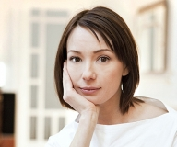
Чулпан Хаматова
актриса,
соучредитель фонда «Подари жизнь»

Slide 14
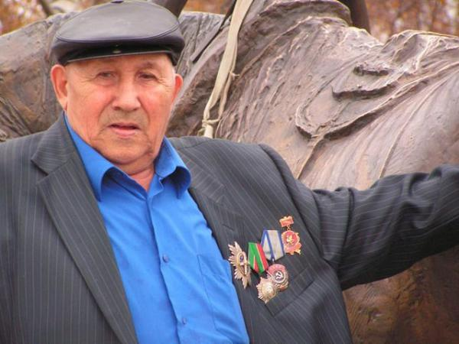
Асгат Галимзянов

